Slide 1
项目管理和配置管理
2016软件工程实验课
任 健

Slide 2
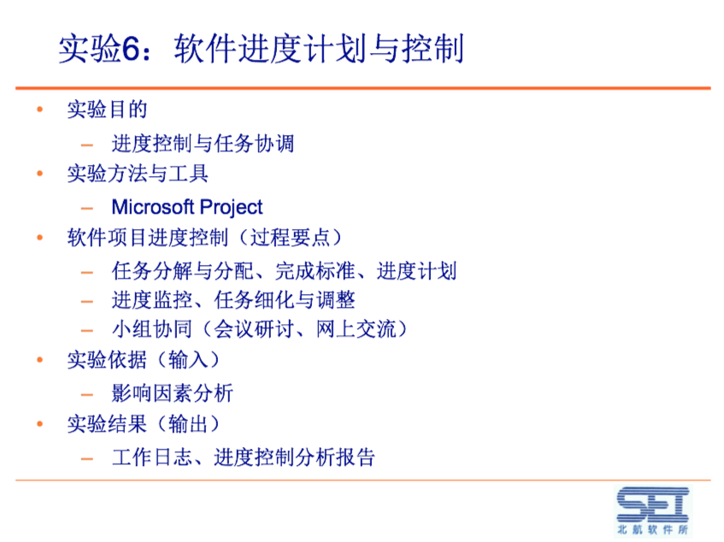

Slide 3
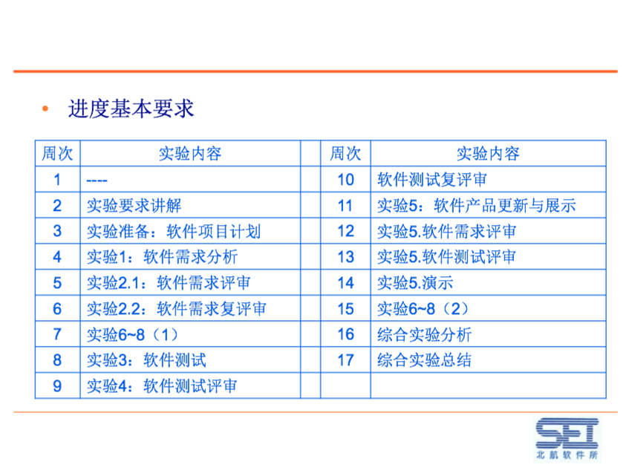

Slide 4
项目进度计划与控制
任务和人员 - Microsoft Project
根据人员的属性进行任务的分解
根据任务属性进行人员属性再分析
多次迭代上述两步直到任务分解分配高效合理
制品 - Github

Slide 5
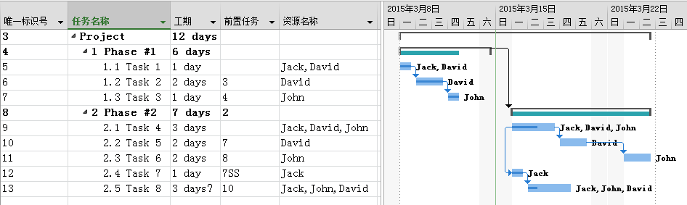
Microsoft Project
资源
工期
任务
依赖关系

Slide 6
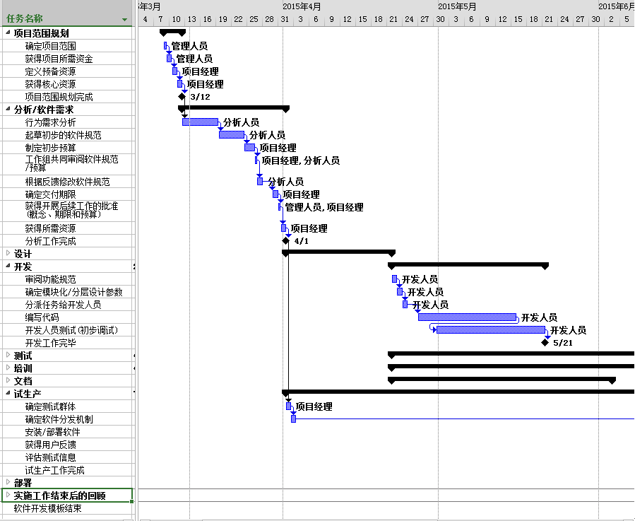
Microsoft Project

Slide 7
任务分解和分配要求
要求
任务最终分配到具体个人，不要出现“全体”，（类似“会议”多人任务，请罗列全部参与组员）
串行子任务总和不可大于父类任务
一定要考虑到任务间的四种依赖关系
最底层子任务以小时为度量单位

Slide 8
任务制定、分解和分配步骤
1. 参考每周的实验任务或输出制品，制定n个父类任务；添加父类任务之间的依赖关系
2. 对其中第k个父类任务进行分解为m个子任务；添加这m个子任务之间的依赖关系
3. 把其中第p个子任务分配到组员张三，若分配困难，请考虑重复第二步对任务进行进一步分解（细化分工）

Slide 9
任务制定、分解和分配
任务的制定和分解以可交付制品为依据
例如子任务描述：
+分工计划初稿 -商定分工计划
+通讯模块测试结果报告 -测试通讯模块

Slide 10
Microsoft Project
资源
工期
任务
依赖关系

Slide 11
Microsoft Project

Slide 12
MS Project使用演示

Slide 13
任务制定和分解原则
所有任务之和包含整个项目的scope
子任务之间互不包含
以可交付制品（产出物）为依据定义分解任务
可以依据代码结构、系统功能等分解任务
参考：Work Breakdown Structure

Slide 14
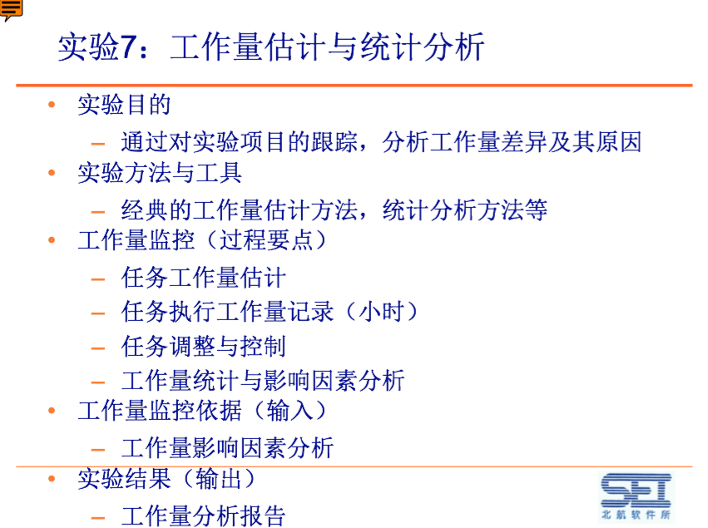

Slide 15
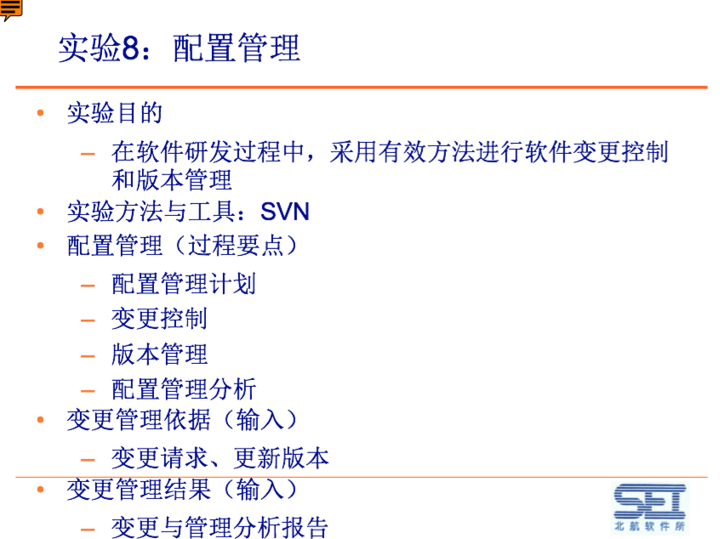

Slide 16
Previously on MS Project
计划（Planning）
任务分解（Work Breakdown Struture）
任务分配（Task Assignment）
跟踪（Tracking）进度成本监控，过程可见
基准线设置（Setting Baseline）
实际进度记录（Actual Start/Finish/Work/Duration）
超时原因记录，成本效率分析

Slide 17
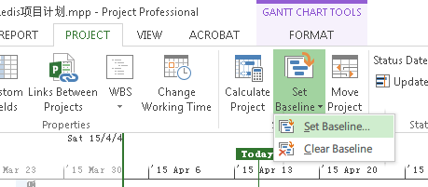
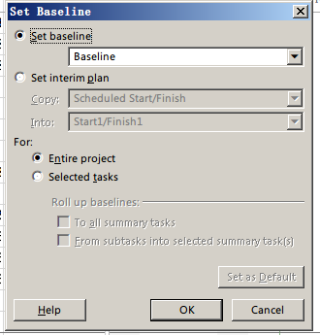
Progress Tracking
1. 基准线设置（Setting Baseline）
Project -> Set Baseline [默认为整个项目，确认]

Slide 18
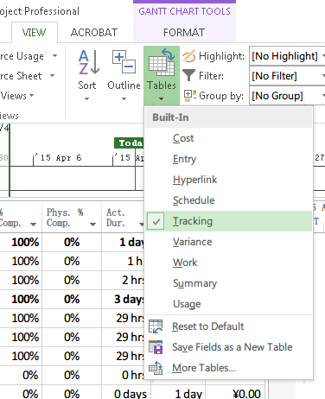
Progress Tracking
2.添加实际进度列
Actual Start
Actual Finish
Actual Work
Actual Duration
View ->
Tables ->
Tracking

Slide 19
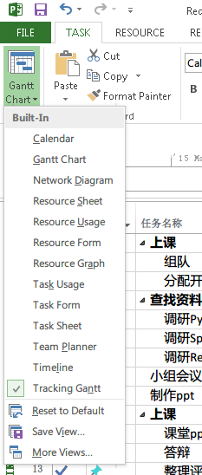
Progress Tracking
3. 显示基准线和实际进度对比
Gantt Chart -> Tracking Gantt

Slide 20
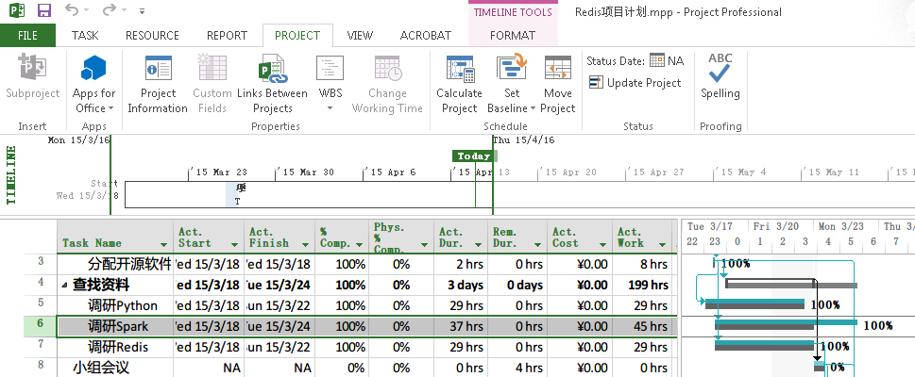
Progress Tracking

Slide 21
Github使用
www.github.com 注册用户
安装GitHub客户端
windows.github.com
mac.github.com
把用户名分组按相关格式发给bhsei@qq.com
管理员添加后即可clone本组相关项目

Slide 22
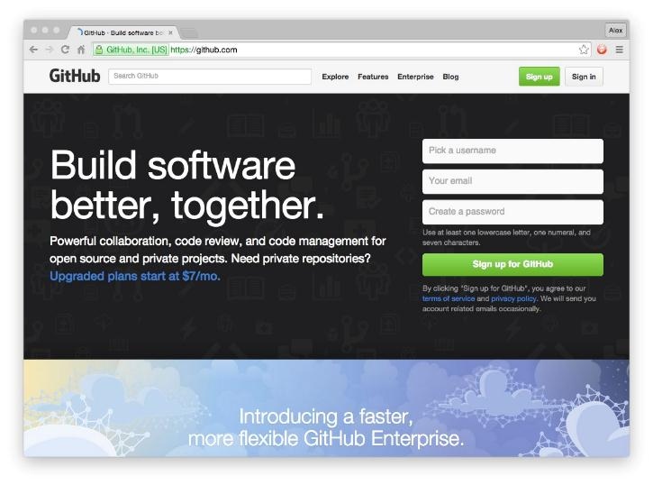
注册用户，记住用户名

Slide 23
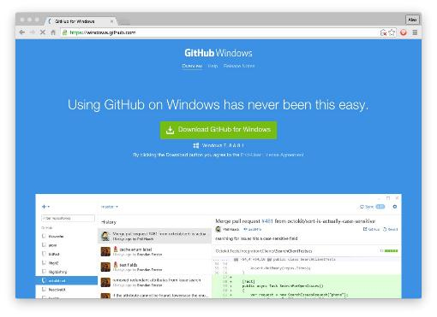
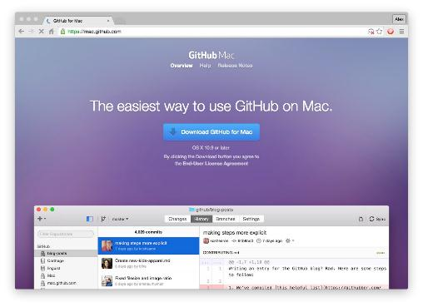
安装Github客户端，登录确认

Slide 24
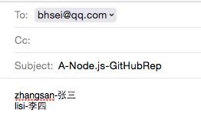
用户名分组发送给管理员邮箱
收件人：bhsei@qq.com
每组只发一封邮件：
题目格式：<组号>-<所选项目>-GitHubRep
正文格式：
<github用户名1>-<真实姓名1>
<github用户名2>-<真实姓名2>

Slide 25
等待被管理员添加为合作者

Slide 26
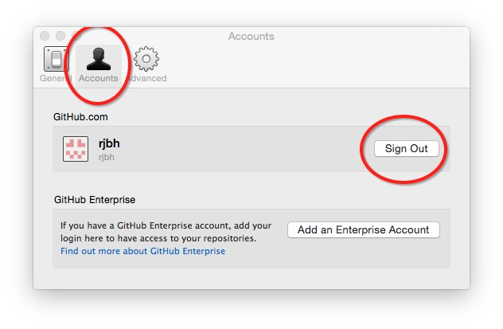
登出再登入github客户端

Slide 27
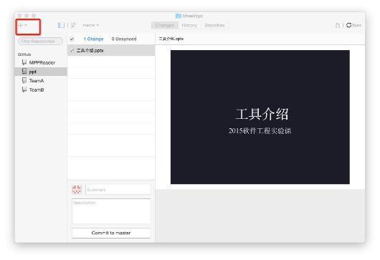
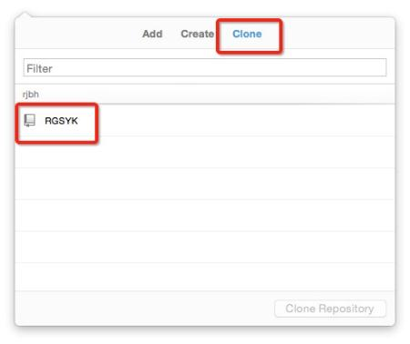
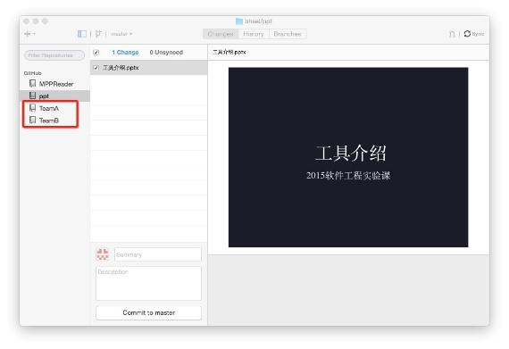
clone一个库，应该就能看到相应项目

Slide 28
文档版本控制
每次工作前先pull，把别人push到服务器的文档拿到本地
修改文档或代码后Commit时要填写总结和描述，请对每个文档单独逐个commit，
格式：<周>-<改动总结>; <改动描述>
如：2-项目计划初稿；完成所有父类任务划分/更新
完成工作后push到服务器上

Slide 29
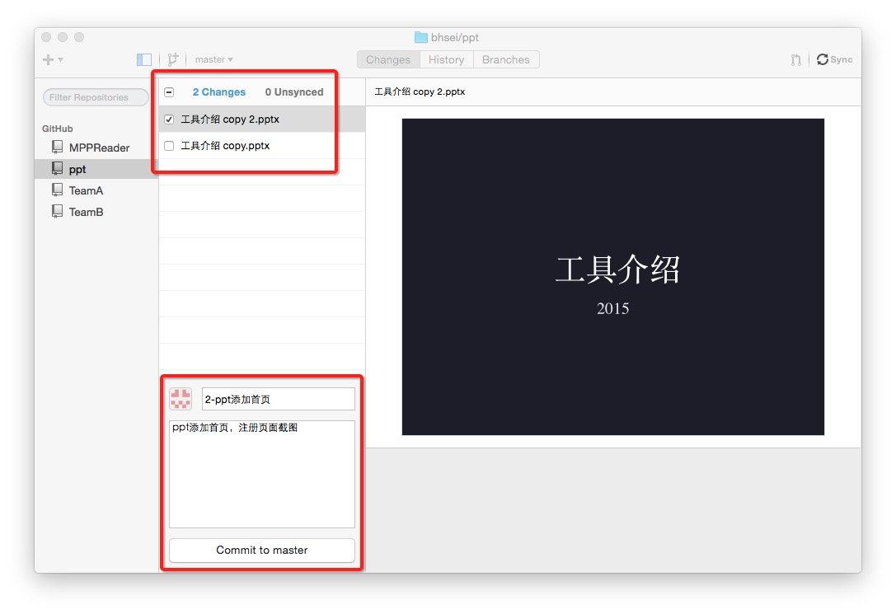
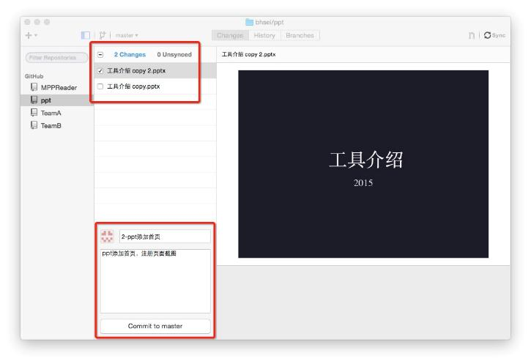
文档版本控制

Slide 30
文档版本控制
每次工作前先pull，把别人push到服务器的文档拿到本地
修改文档或代码后Commit时要填写总结和描述，格式：<周>-<改动总结>; <改动描述>
完成工作后push到服务器上

Slide 31
配置管理要求
每周所有制品至少push一次
建议每次评审前后分别生成两个主版本

Slide 32
资源
https://education.github.com/pack Github教育包
https://opensource.com/life/15/2/beginners-guide-github Github初级
http://rogerdudler.github.io/git-guide/index.zh.html Git简介
https://www.kernel.org/pub/software/scm/git/docs/user-manual.html Github官方Help
http://www.git-scm.com/book/zh/v2 Git社区，2014，2nd Ed.
http://git-scm.com/book/en/v2/GitHub-Contributing-to-a-Project

Slide 33
SSH Links
16TeamA: ﻿git@github.com:bhsei/16TeamA.git
16TeamB: ﻿git@github.com:bhsei/16TeamB.git
16TeamC: ﻿git@github.com:bhsei/16TeamC.git
…
16TeamX: ﻿git@github.com:bhsei/16TeamX.git

Slide 34
被管理的制品包括
每个实验的输出，如实验一输出为《软件需求规格说明书》
相关代码脚本
项目管理文档：项目分工、工作量的事前估计与事后统计、会议记录、个人工作日志
主要参考资料源文件

Slide 35
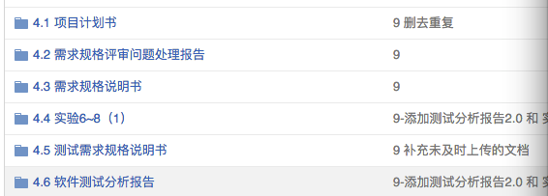
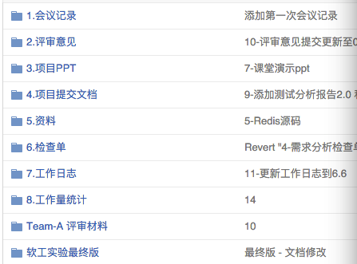
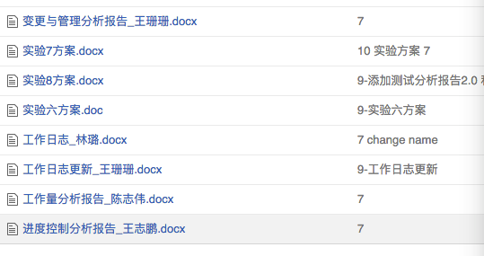
往届作业 – 分级文件管理

Slide 36
关于MS Project的项目简介
基于*.mpp文件的JAVA桌面应用
使用开源工具MPXJ对*.mpp文件进行信息读取和分析
MPXJ : http://mpxj.sourceforge.net/
构建基于JAVA的UI，使用以上分析得到的项目信息，并提供修改数据和分析参数的功能
把修改后项目信息重新保存为mpp文件
基于MS Project的优化插件
学习MS Project插件开发方法
MS Office插件开发：https://msdn.microsoft.com/en-us/library/hy7c6z9k.aspx
MS Project对象：https://msdn.microsoft.com/en-us/library/aa165063(office.10).aspx
使用插件实现对项目人员工作等信息进行优化（使用例如贪心算法进行工期重排）
提供以上优化方案的可视化对比

